Slide 1


Slide 2

Prevención de Accidentes y Discapacidad
Alcaldía de Manizales
Secretaría de Salud Pública

Slide 3


Slide 4
DEFINICIONES
Qué es un accidente?
Qué es un factor de riesgo?
Qué es Prevención?
«Siempre se ha hecho así y no ha pasado nada…»

Slide 5

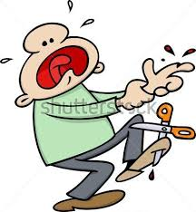
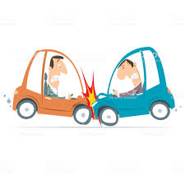
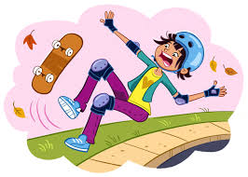
TIPOS DE ACCIDENTES
Accidentes en el Hogar
Accidentes de Tránsito
Accidentes en la Calle/Sitios Públicos
Accidentes Deportivos
Accidentes Laborales

Slide 6
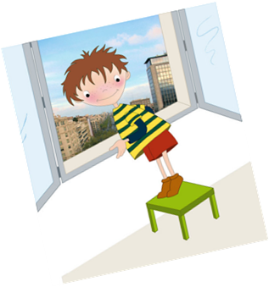
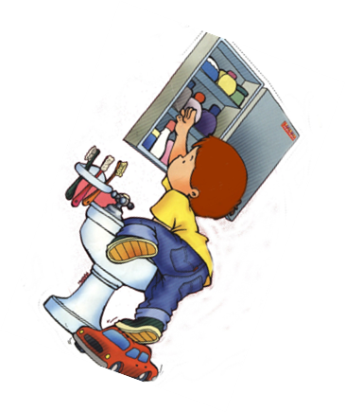
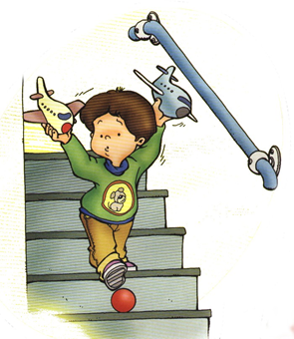
ACCIDENTES EN EL HOGAR
Pueden ser:
Caídas y golpes.
Intoxicaciones y envenenamientos.
Quemaduras.
Asfixias.
Cortadas/heridas.
Electrocuciones.
Incendios.

Slide 7
Prevención de Accidentes en el Hogar
Colocar barandas en escaleras, balcones y ventanas.
Proteger las puntas de las mesas.
Cubrir con protectores los tomacorrientes.
Usar antideslizantes para pisos, alfombras y duchas.
Mantener líquidos inflamables, productos tóxicos y medicamentos en sus envases originales fuera del alcance de los niños.
Guardar en sitios seguros herramientas, cuchillos y tijeras.
No permitir que los niños jueguen con fósforos, velas, ni bolsas plásticas.
No olvide desenchufar la plancha y aparatos eléctricos cuando se ausente del lugar.
Si está cocinando, apague el fuego cuando se ausente del lugar.

Slide 8
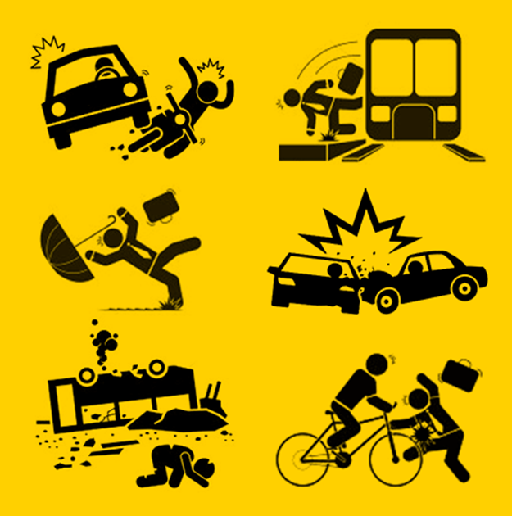
ACCIDENTES DE TRÁNSITO
Se pueden dar por:
- Factores Humanos.
Factores Mecánicos
- Factores Climatológicos
- Factores Estructurales

Slide 9
Prevención de Accidentes de Tránsito
Conductores:
Hacer revisión técnico mecánica del vehículo.
Conducir sobrio y descansado.
Llevar equipo de carreteras.
Utilizar el cinturón de seguridad.
No exceder la velocidad.
Respetar las señales de tránsito.
No hablar por celular mientras conduce.
No viajar con niños en el asiento delantero.

Slide 10
Prevención de Accidentes de Tránsito
Peatones:
Pasar por los cruces peatonales (cebras, semáforos, puentes).
Respetar las señales de tránsito.
Utilizar los andenes.
No caminar sobre la vía.
No hacer uso de elementos de distracción mientras camina.

Slide 11
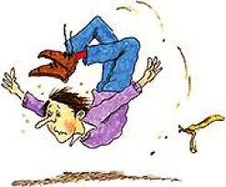
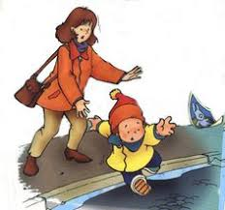
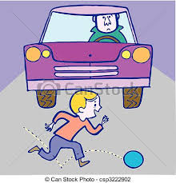
ACCIDENTES EN LA CALLE – SITIOS PÚBLICOS
Pueden darse por:
Por las condiciones de las personas.
Por las condiciones de los espacios públicos o las vías.

Slide 12
Prevención de accidentes en la Calle – Sitios Públicos
Frente a los menores…
Deben ir siempre acompañados, cogidos de la mano de un adulto y por la parte interna de las aceras.
Los niños no pueden utilizar la calle como espacio apto para el juego.

Slide 13
Prevención de accidentes en la Calle – Sitios Públicos
No cruzar la calle corriendo o distraído.
Cruzar la calle por la cebra o el paso peatonal
Prestar atención a las señales y respetar las indicaciones del semáforo.
No cruzar entre autos estacionados.
Mire hacia ambos lados antes de cruzar la calle
No sacar los brazos ni la cabeza por la ventanilla.
Prestar atención antes de pasar frente a un garaje.
Si saca a pasear a su mascota, no la lleve suelta ya que puede provocar accidentes.

Slide 14
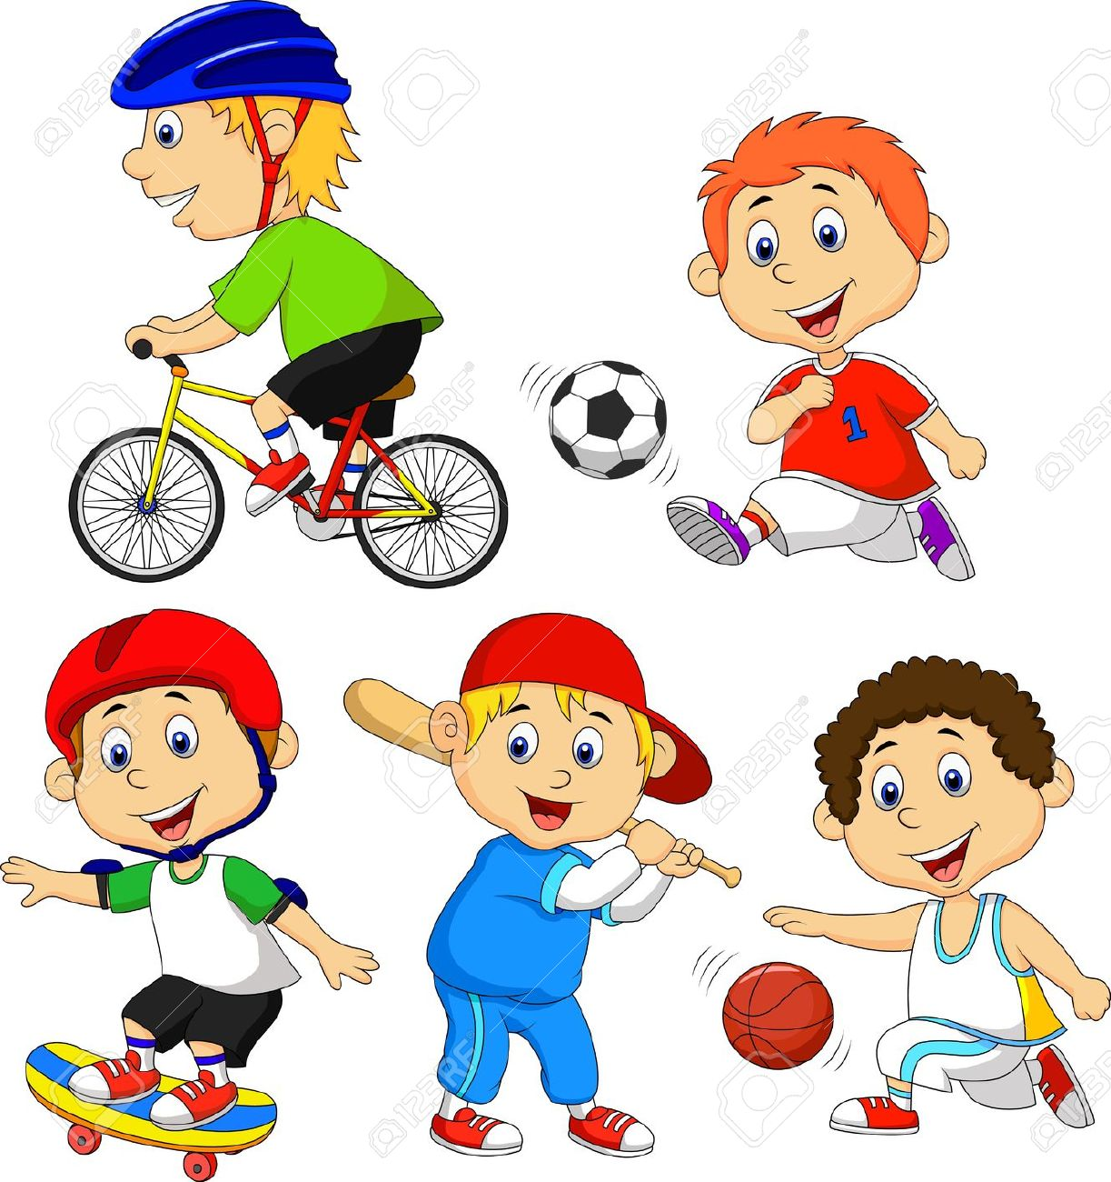
ACCIDENTES DEPORTIVOS
Pueden ser:
Recreativos.
Deportivos.
Formación o Competitivo.

Slide 15
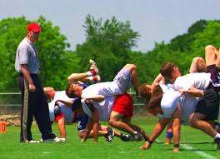
PREVENCIÓN DE ACCIDENTES DEPORTIVOS
Antes de hacer deporte hay que analizar la condición motora, los hábitos y las destrezas que se tengan.
Realizar calentamiento antes del inicio de ejercicio.
Realizar estiramiento muscular antes y después del ejercicio o práctica deportiva.
Es importante ir aumentando gradualmente los períodos de entrenamiento.
El entrenamiento debe ser continuo con la adecuada orientación de un profesional.
Es importante tener periodos de descanso, después de hacer deporte.

Slide 16
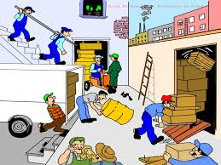
ACCIDENTES LABORALES
Pueden ser:
Por atrapamiento.
Por contacto.
Por aprisionamiento.
Por caída.
Por sobre esfuerzo.
Por exposición.
Por acto o condiciones inseguras.

Slide 17
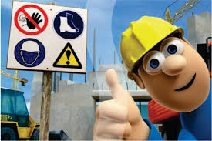
PREVENCIÓN DE ACCIDENTES LABORALES
Cumplir con las normas y procedimientos.
Usar los equipos de protección personal.
Recibir el adiestramiento adecuado con respecto al puesto de trabajo y seguridad laboral.
Seguir las pautas e instrucciones dadas.
Cumplir con el orden y la limpieza del puesto de trabajo.
Tomar conciencia sobre el trabajo a realizar.

Slide 18
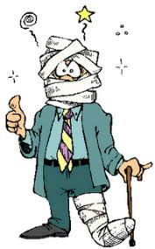
CONSECUENCIAS DE LOS ACCIDENTES
Pérdidas Materiales.
Pérdidas Económicas.
Problemas Legales.
Incapacidades.
Discapacidades.
Muerte.

Slide 19
QUE ES DISCAPACIDAD?
La discapacidad es una condición bajo la cual ciertas personas presentan alguna deficiencia física, mental, intelectual o sensorial que les impide interactuar y participar plenamente en la sociedad.

Slide 20
Importante…
• Las personas con discapacidad son personas con deficiencias físicas, mentales, intelectuales o sensoriales (visuales y auditivas) a lo largo del tiempo.
• La discapacidad tiene que ver también con la participación y las barreras del entorno, incluyendo las actitudinales.
• Las personas con discapacidad tienen derechos, no se trata de lástima ni de favores.

Slide 21



TIPOS DE DISCAPACIDAD?
Puede ser:
Física/Motora.
Mental.
Intelectual/cognitiva.
Sensorial:
Visual
Auditiva
Múltiple.

Slide 22
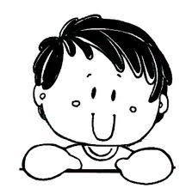
Como debemos actuar frente a una persona con discapacidad?

Slide 23
NUNCA DIGA | DIGA SIEMPRE
Discapacitado – minusválido | Persona con discapacidad
Defecto de nacimiento | Discapacidad congénita
Deforme | Persona con discapacidad congénita
Enano | Persona de talla baja
Inválido – minusválido – tullido – lisiado – paralítico – movilidad reducida – cojo – mutilado | Persona con discapacidad física
Sordo – hipoacúsico – mudo | Persona con discapacidad auditiva
Ciego – cieguito – invidente | Persona con discapacidad visual
Especial – bobo – tonto – mongólico – retardado mental | Persona con discapacidad intelectual o cognitiva
Esquizofrénico – loco | Persona con discapacidad mental

Slide 24

«El que no previene, accidentes tiene»

Slide 25

GRACIAS

